Slide 1

NHIỆT LIỆT CHÀO MỪNG
THẦY CÔ VÀ CÁC BẠN HỌC SINH

Slide 2

LÀM QUEN VỚI MỘT SỐ
HÌNH PHẲNG
Chủ đề 2
Bài 7
HÌNH VUÔNG, HÌNH TRÒN,
HÌNH TAM GIÁC, HÌNH CHỮ NHẬT

Slide 3


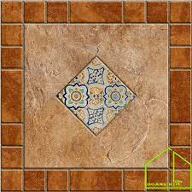
Hình vuông

Slide 4
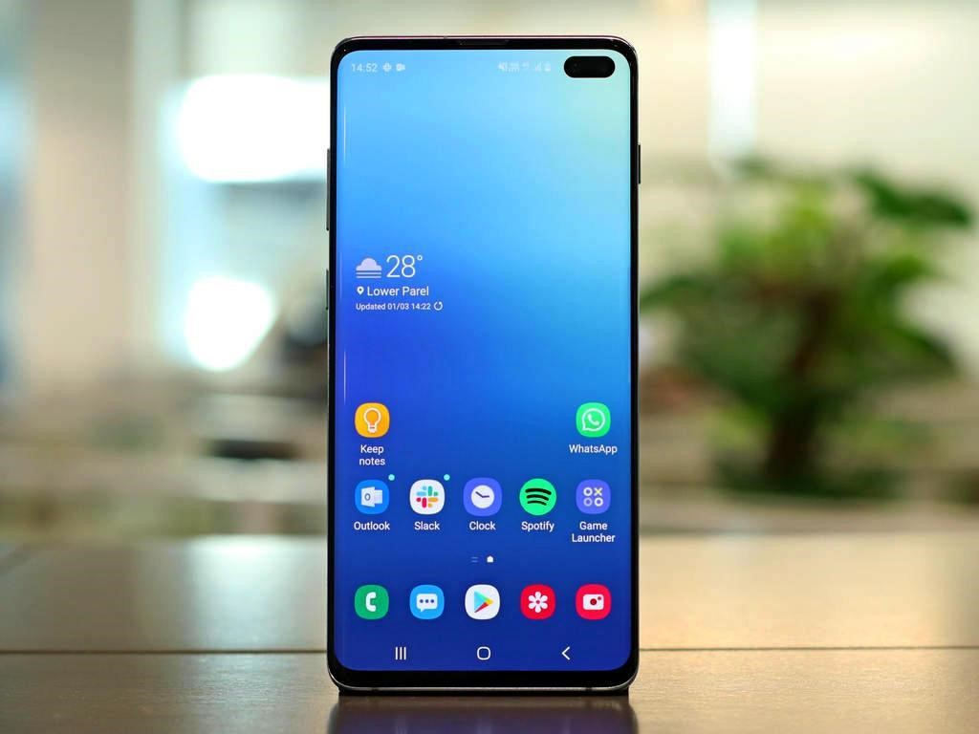
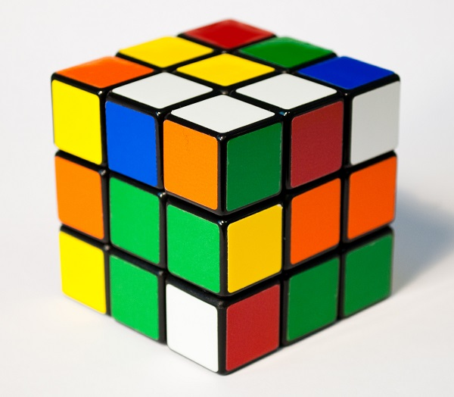
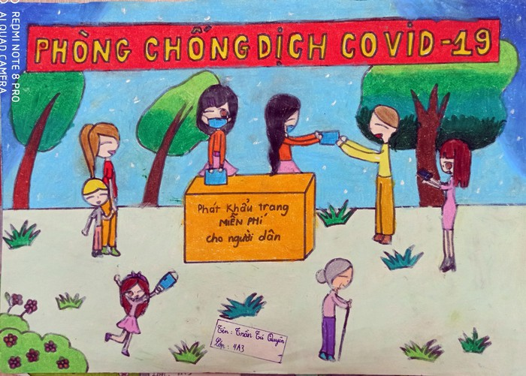
Hình chữ nhật

Slide 5
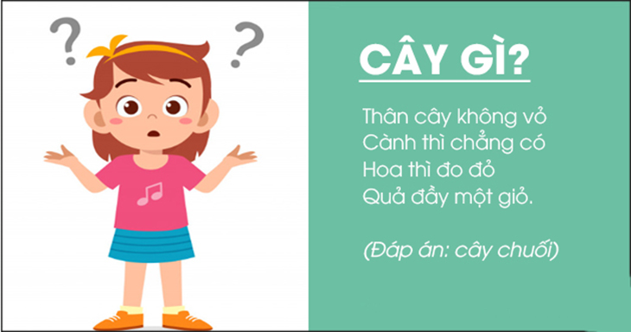
Hình gì có ba góc,
Trông giống như mái nhà.
Ba cạnh dài thẳng tắp,
Khép kín trông thật xinh….?

Slide 6
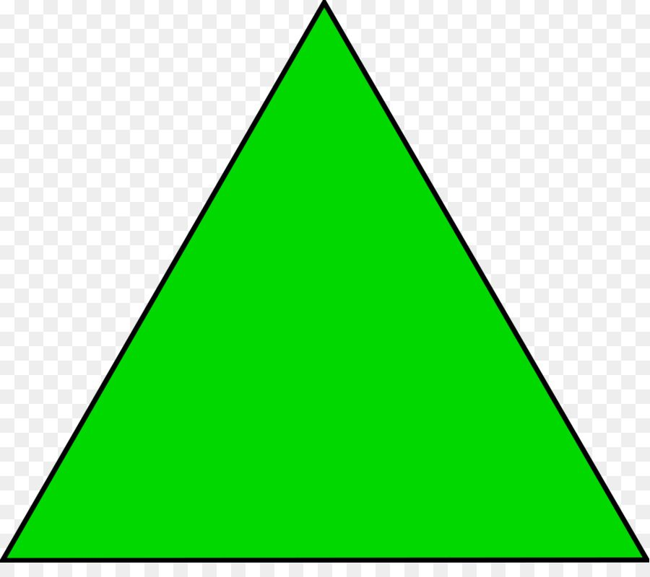

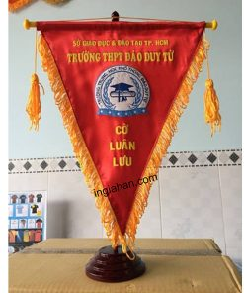
Hình tam giác

Slide 7

Hình gì tròn trĩnh
Lăn mãi không thôi
Hãy đoán mau mau
Là hình gì đấy…..?

Slide 8
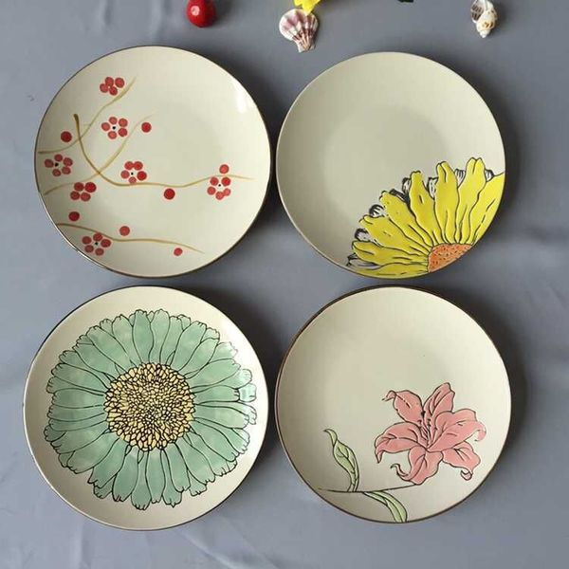
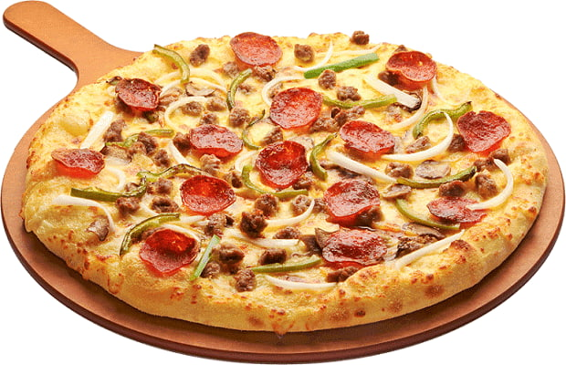
Hình tròn

Slide 10


Slide 11
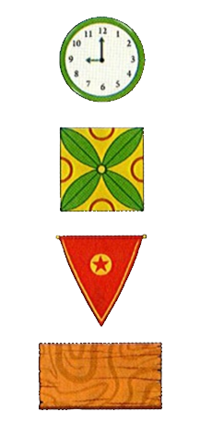
1
Mỗi đồ vật có dạng hình gì?
Hình vuông
Hình tròn
Hình chữ nhật
Hình tam giác

Slide 12
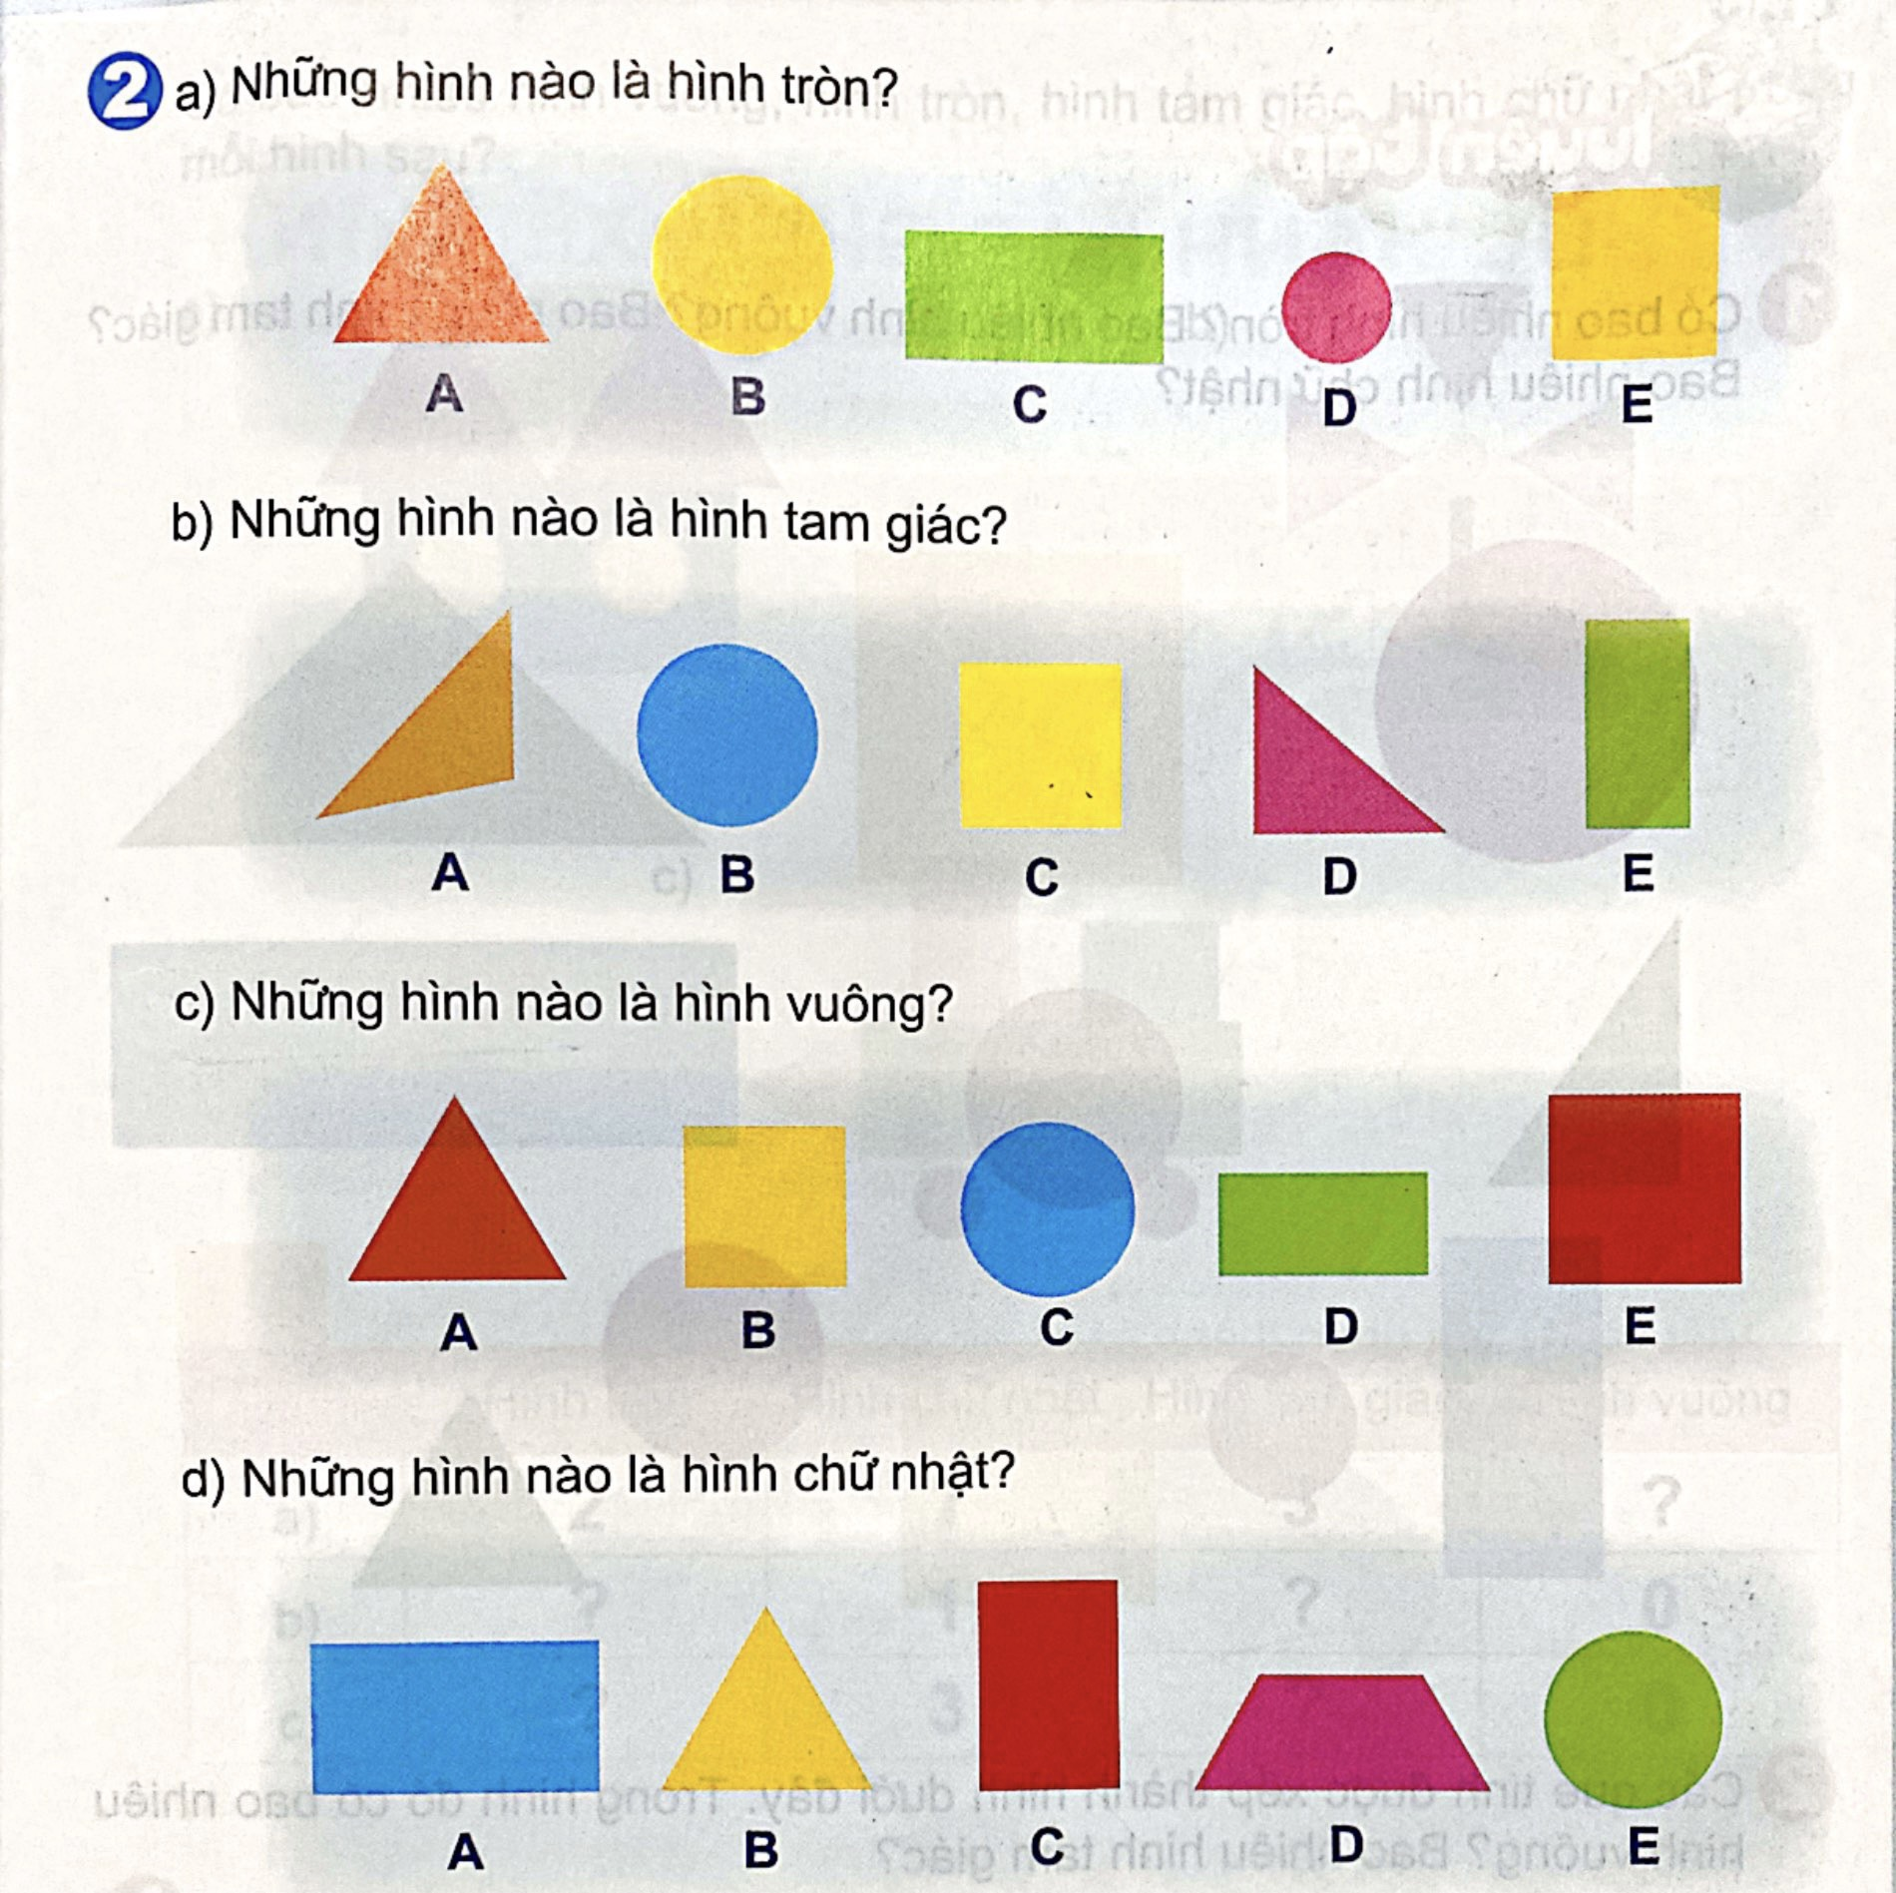

Slide 13
2
a) Những hình nào là hình tròn?
A
B
C
D
E
Notes:
Sách tham khảo

Slide 14
b) Những hình nào là tam giác?
A
B
C
D
E
Notes:
Sách tham khảo

Slide 15
c) Những hình nào là hình vuông?
A
B
C
D
E
Notes:
Sách tham khảo

Slide 16
d) Những hình nào là chữ nhật?
B
C
D
E
A
Notes:
Sách tham khảo

Slide 17
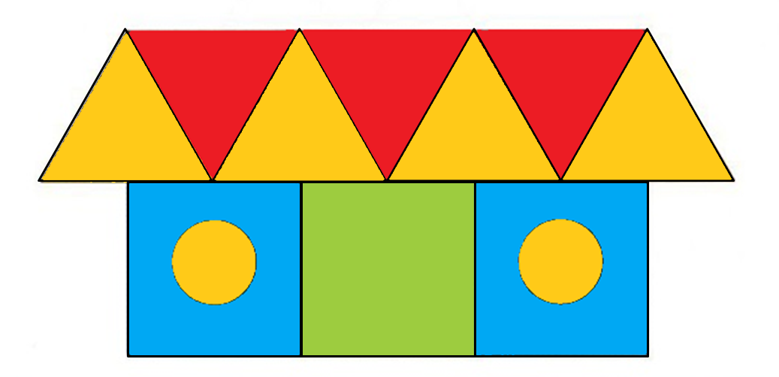

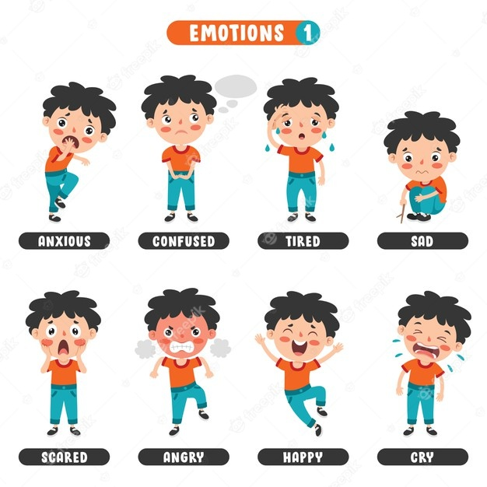

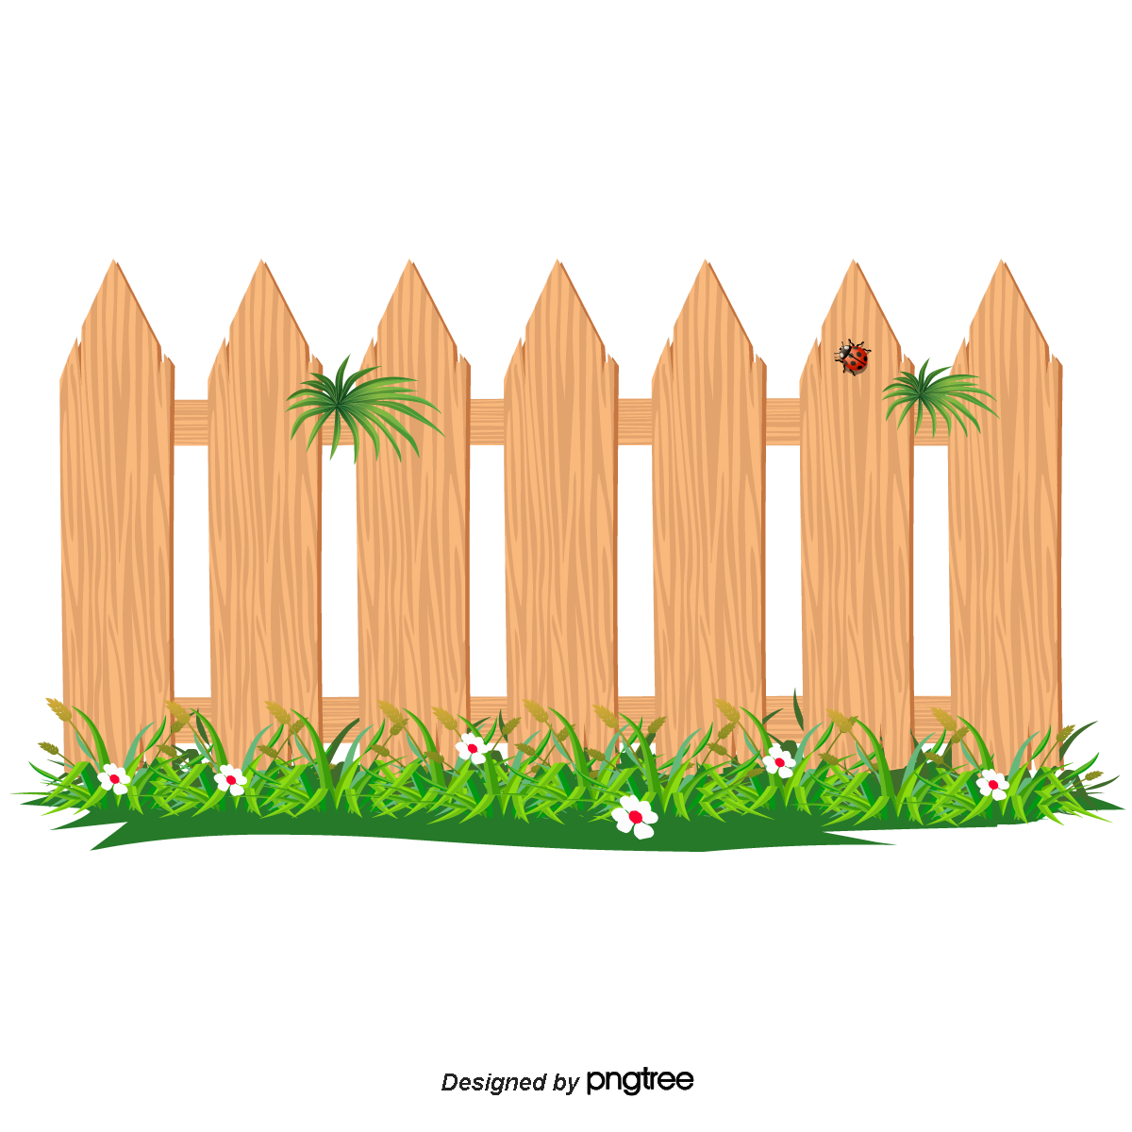
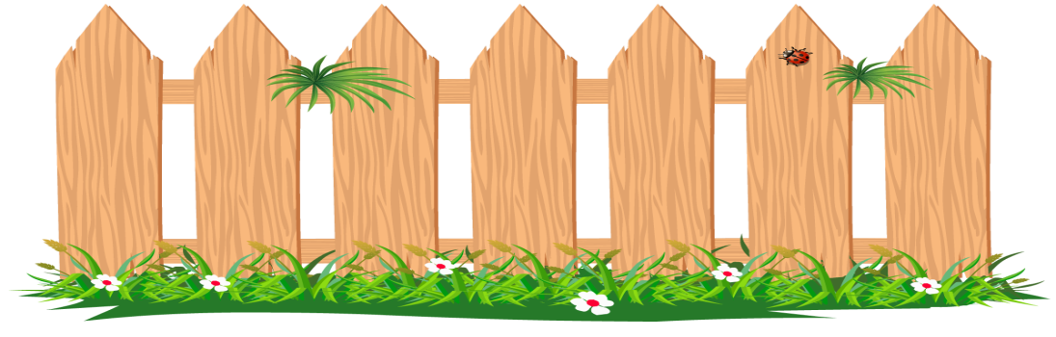
3
2
4
6
1
3
5
7
1
2
1
2
3
3
?
?
7
3
?
2

Slide 18
3
2
4
6
1
3
5
7
1
2
1
2
3
3
3
?
?
2
7
?

Slide 19
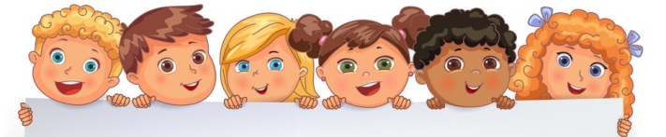
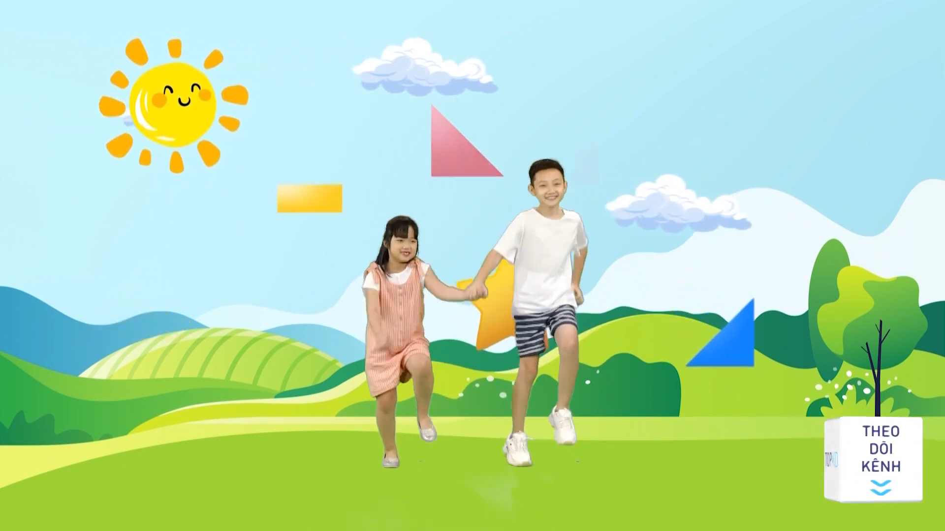
Hãy cùng hát nào….!

Slide 20

Củng cố

Slide 21



DẶN DÒ
Xem lại bài đã học.
Hoàn thành
bài …
Xem bài mới.

